Slide 1
主力做盘与主题趋势
7月24日 16：30
刘 涛 | 执业编号:A1120619060024
十多年从业经验,专注实战操作研究，独创《人气战法》《黄金战法》《绝对龙头战法》，熟知散户操作心理，建立完整盈利模式，精湛的短线技术，准确把握市场热点，帮助散户们在操作中确定方向，深受全国用户喜爱！
·
·

Slide 2
牛市第二阶段，哑铃配置方案
技术
高股息策略的银行股
策略配置
上升趋势打开，成交量达到1.7万亿，但市场赚钱效应还没有随之形成，周五出现上影线走势，银行股的阴线调整，给市场释放更多资金，那么下周重点看主题的表现，市场中期走的是上升结构，没有太大风险，积极布局底部品种
金融对市场的掌控
银行股的持续创新高，引发多数人
的质疑，如果垃圾股可以涨到天上去
那么低价优质的银行股为什么不能涨
价格最终围绕价值上下波动，或许银行股
给所有投资者一个指引，市场走入慢牛
趋势以及优质股票的未来前景
1，金融属性
2，科技龙头
3，能源转型
4，高端制造
5，养老创新

Slide 3
做大做强，再创辉煌
中国船舶与中国重工
7月18日晚间，中国船舶发布公告称，公司吸收合并中国重工事项已获得中国证监会同意注册批复。这标志着中国造船工业史上规模最大的资本市场运作进入最后的收官阶段。
湘财股份换股吸收合并大智慧
此次合并旨在结合大智慧的金融科技能力和湘财证券的券商牌照，探索“流量+牌照”的互联网券商模式，类似于东方财富的生态闭环
万亿券商“航母”正式启航 国泰海通重组更名上市
对于助力金融强国建设、增强上海国际金融中心的竞争力和影响力、更好引领证券行业创新发展具有里程碑意义

Slide 4
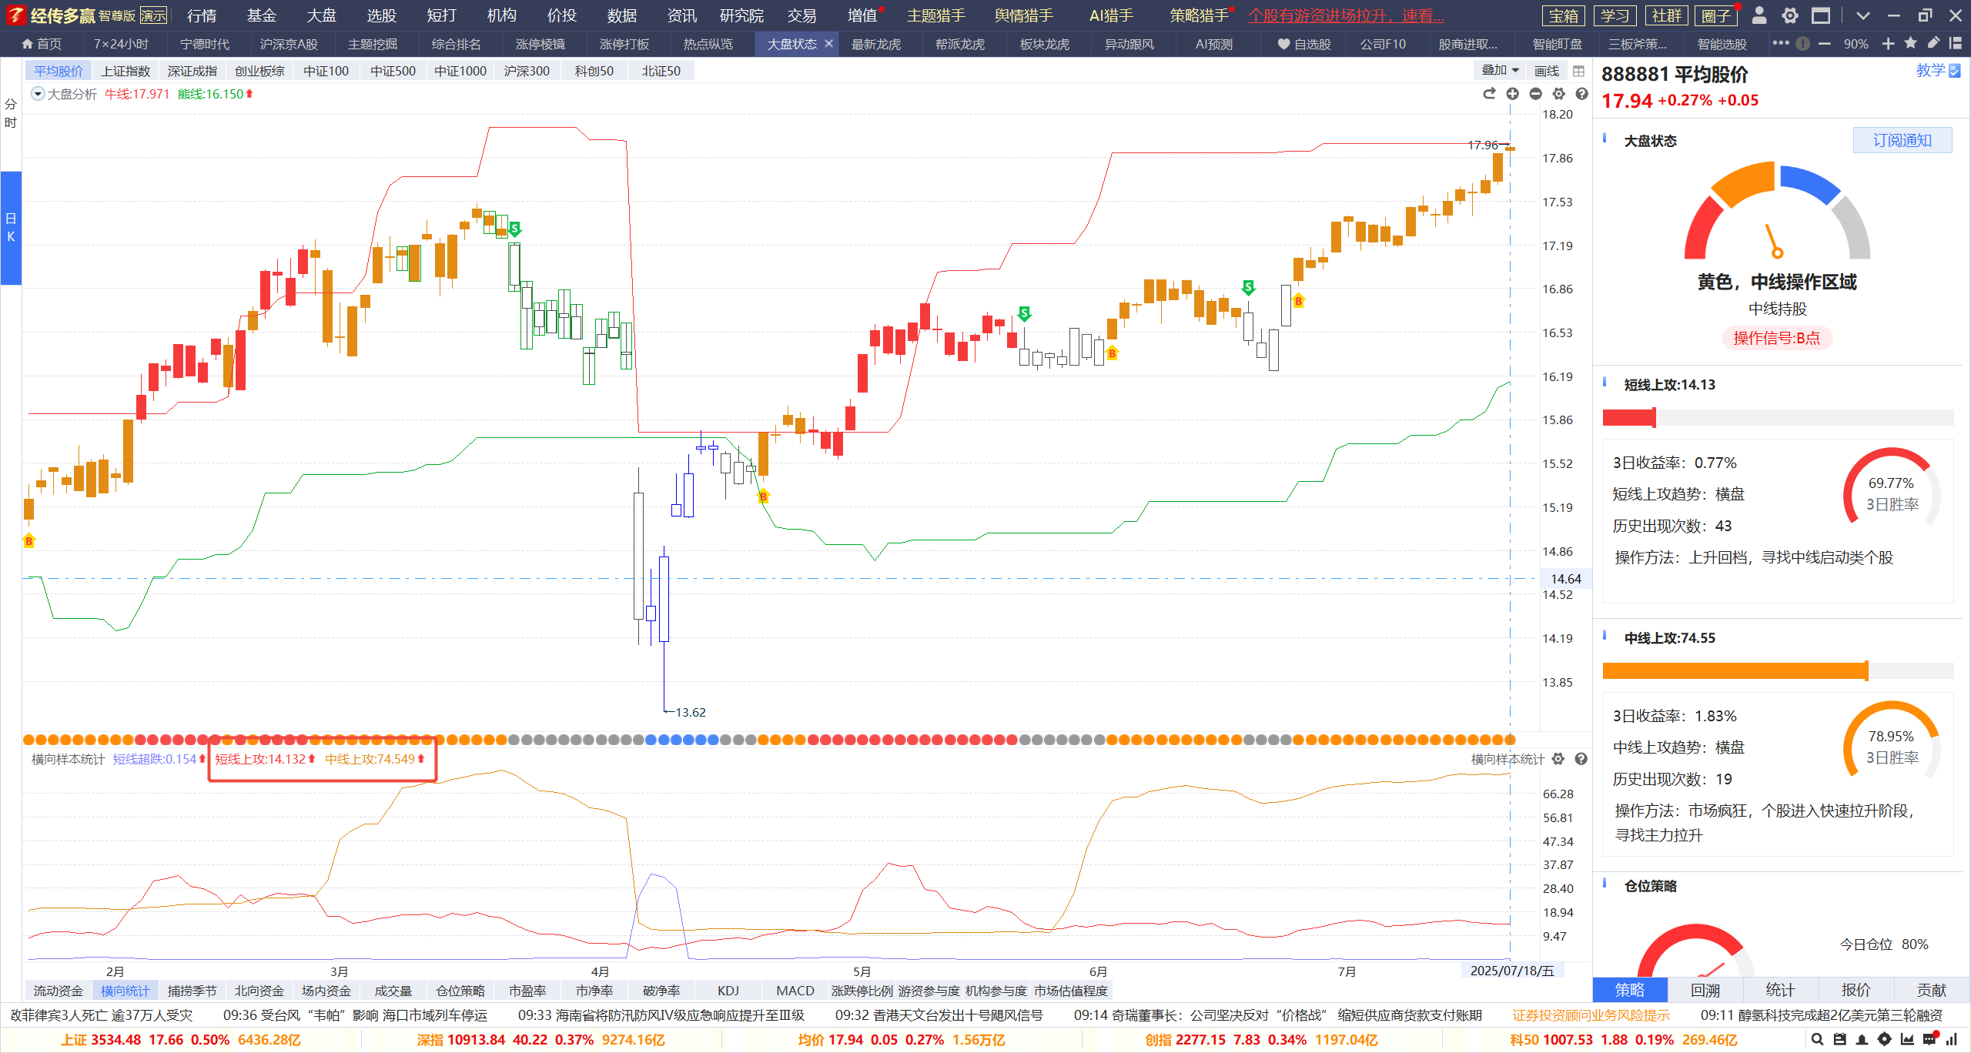
短线难做，中线潜伏有优势
中线上攻远大于短线上攻
控盘形成大趋势中线品种越来越多

Slide 5
做核心股的意义
核心地位
02
大市值公司通常是行业领军企业，具有广泛业务布局和强大资源整合能力‌
资本运作潜力
01
03
财务优势
‌并购优势‌：高市值公司在换股并购中更具议价能力‌，资源整合‌：在产业链中影响力大，便于开展战略合作‌
强大的盈利能力使大市值公司更可能进行稳定分红，信息披露要求严格，内部治理结构完善，能有效保护股东利益‌
投资组合价值
04
流动性好、风险较低的特点使其成为机构投资者的主要配置对象，作为核心持股可创造永续现金流，实现长期财务目标‌‌

Slide 6
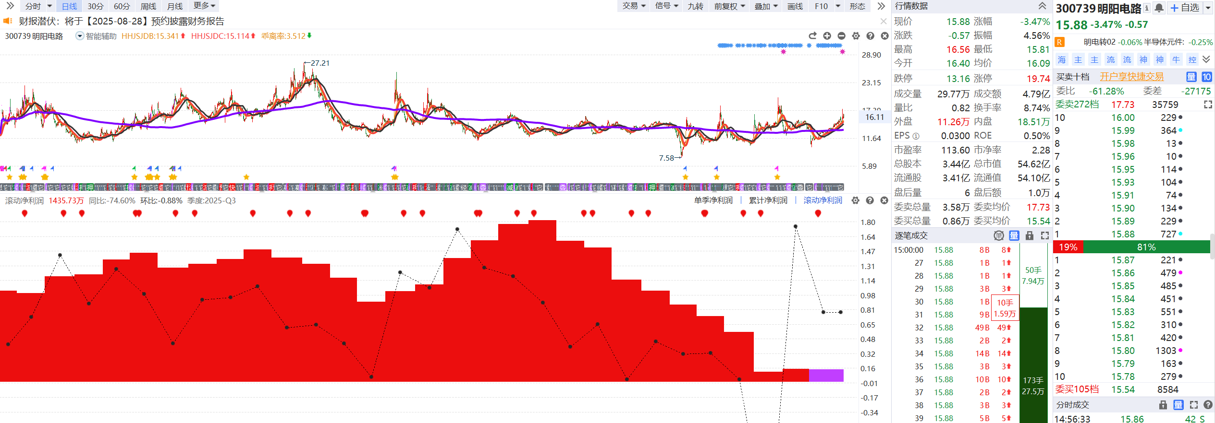
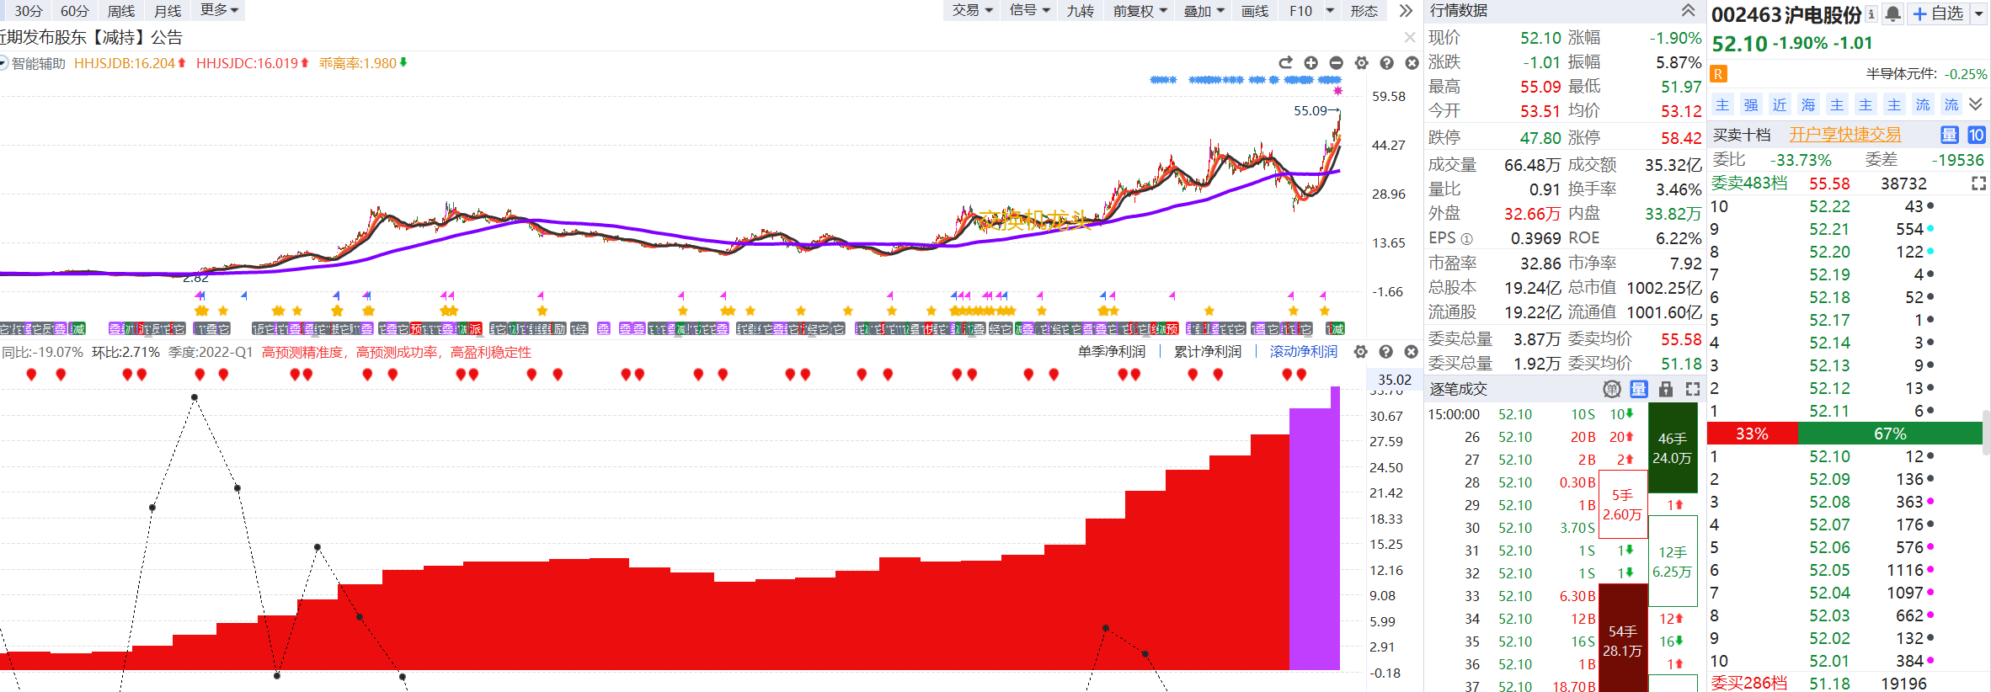
大鱼PS小鱼

Slide 7
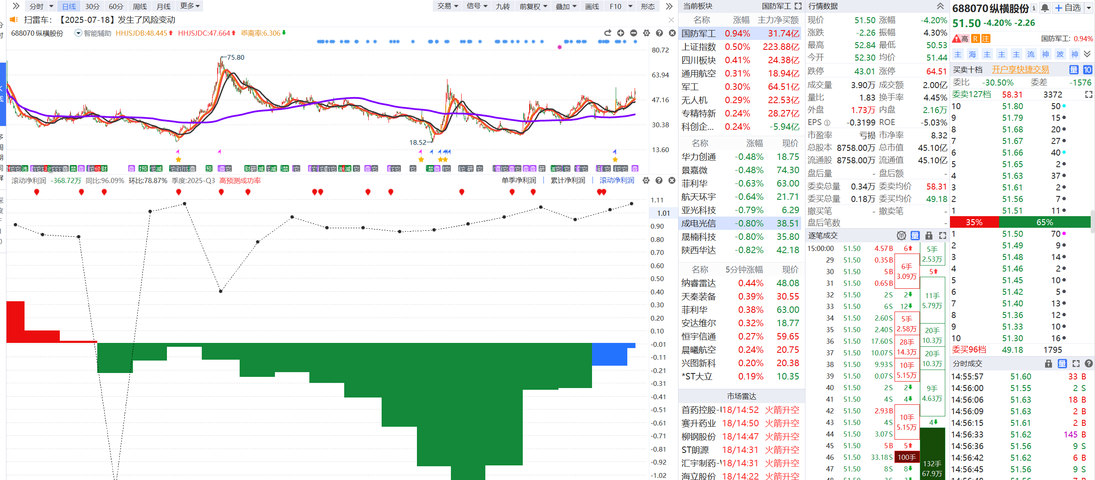
大鱼PS小鱼

Slide 8
主题/业绩/控盘/流动性
流动性看资金
主题决定风向
P
D
资金买卖情况决定短期的涨跌幅，比如流动资金，主力动向
主题风口决定方向，结构性牛市行情靠主题资金带动
控盘决定持续性
A
C
业绩吸引长线资金
持续控盘，反复控盘代表中线主力的持续看好
外资，公募，养老金大资金布局业绩有优势，分红的绩优股

Slide 9
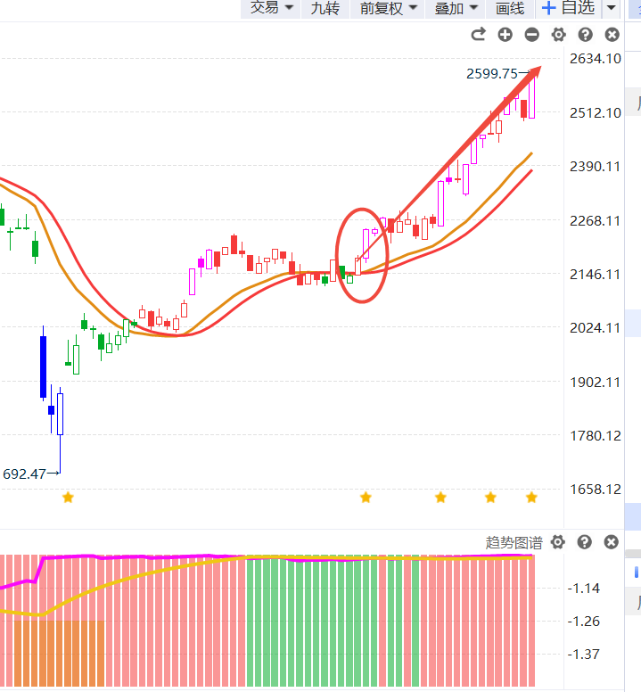
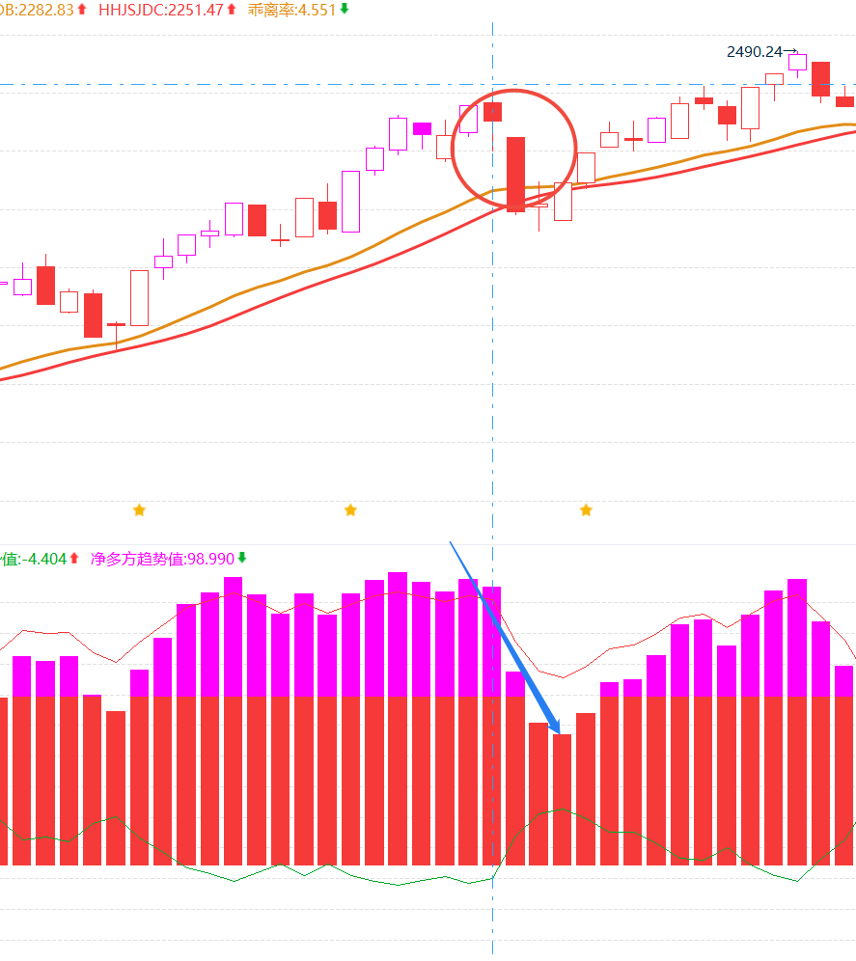
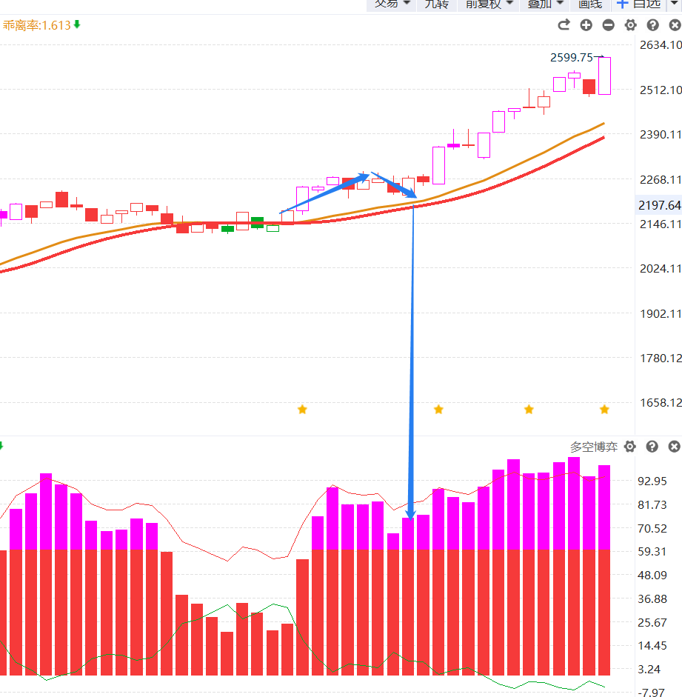
趋势金叉---死叉调整---上升回档---破位死叉

Slide 10
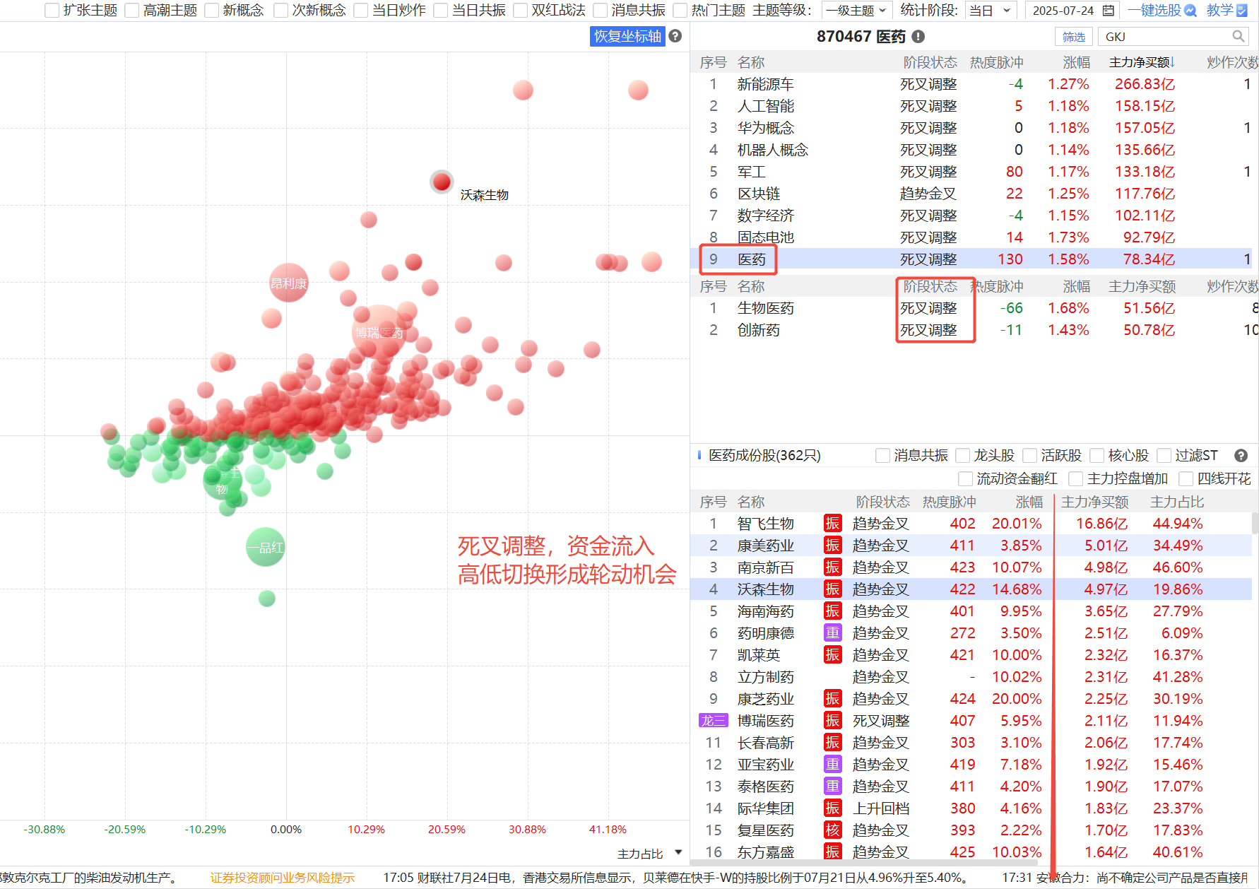
死叉后上涨，资金高低切换
寻找新入资金进场，底部流动资金翻红+控盘增加的

Slide 11
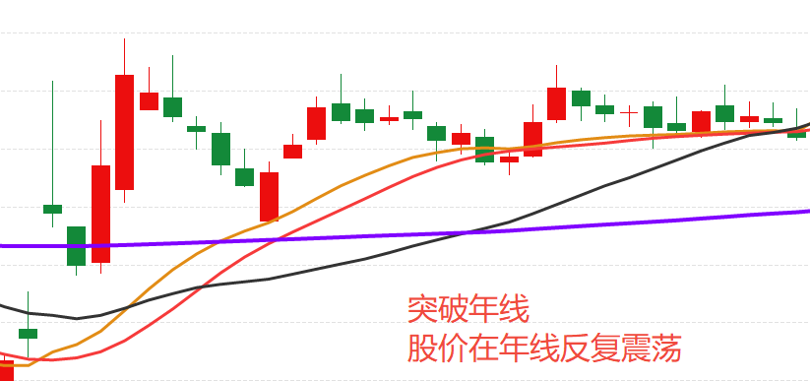
主力坐庄第一步，底部建仓
突破年线，股价缩量，或稍微放量，反复震荡，
小阳小阴走不出现大幅度上涨 建仓时机不定，突破一般会先爆量

Slide 12
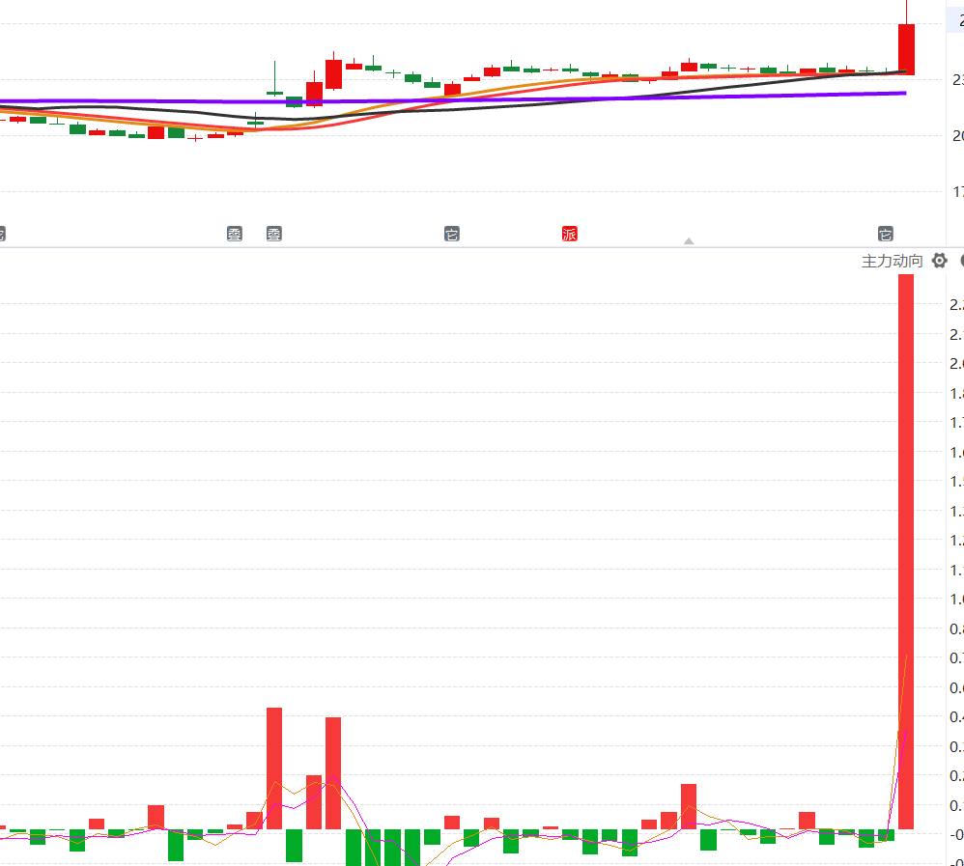
主力做盘第二步，不断影线试盘突破
形成爆量，资金进场，股价是否进入主升浪还需要看下一步控盘

Slide 13
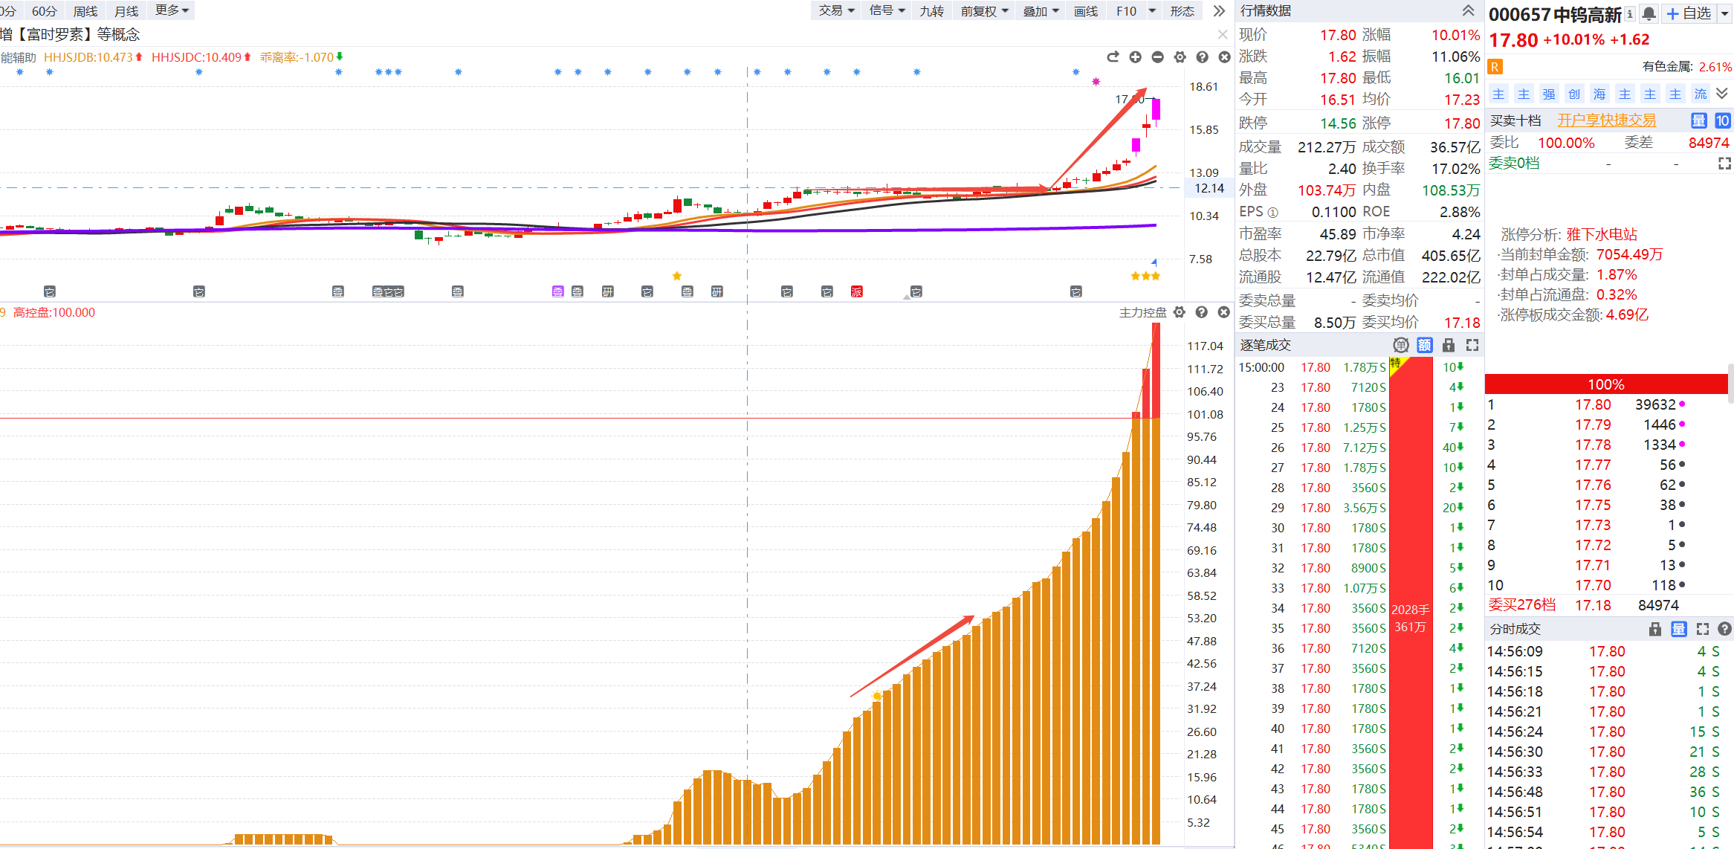
主力做盘第三步，形成控盘突破
控盘是进入主升浪的最后一步，有持续的控盘增加 在加上阳线的启动就是突破形成主升浪的开始，当然有些股票一次控盘增加就不够

Slide 14
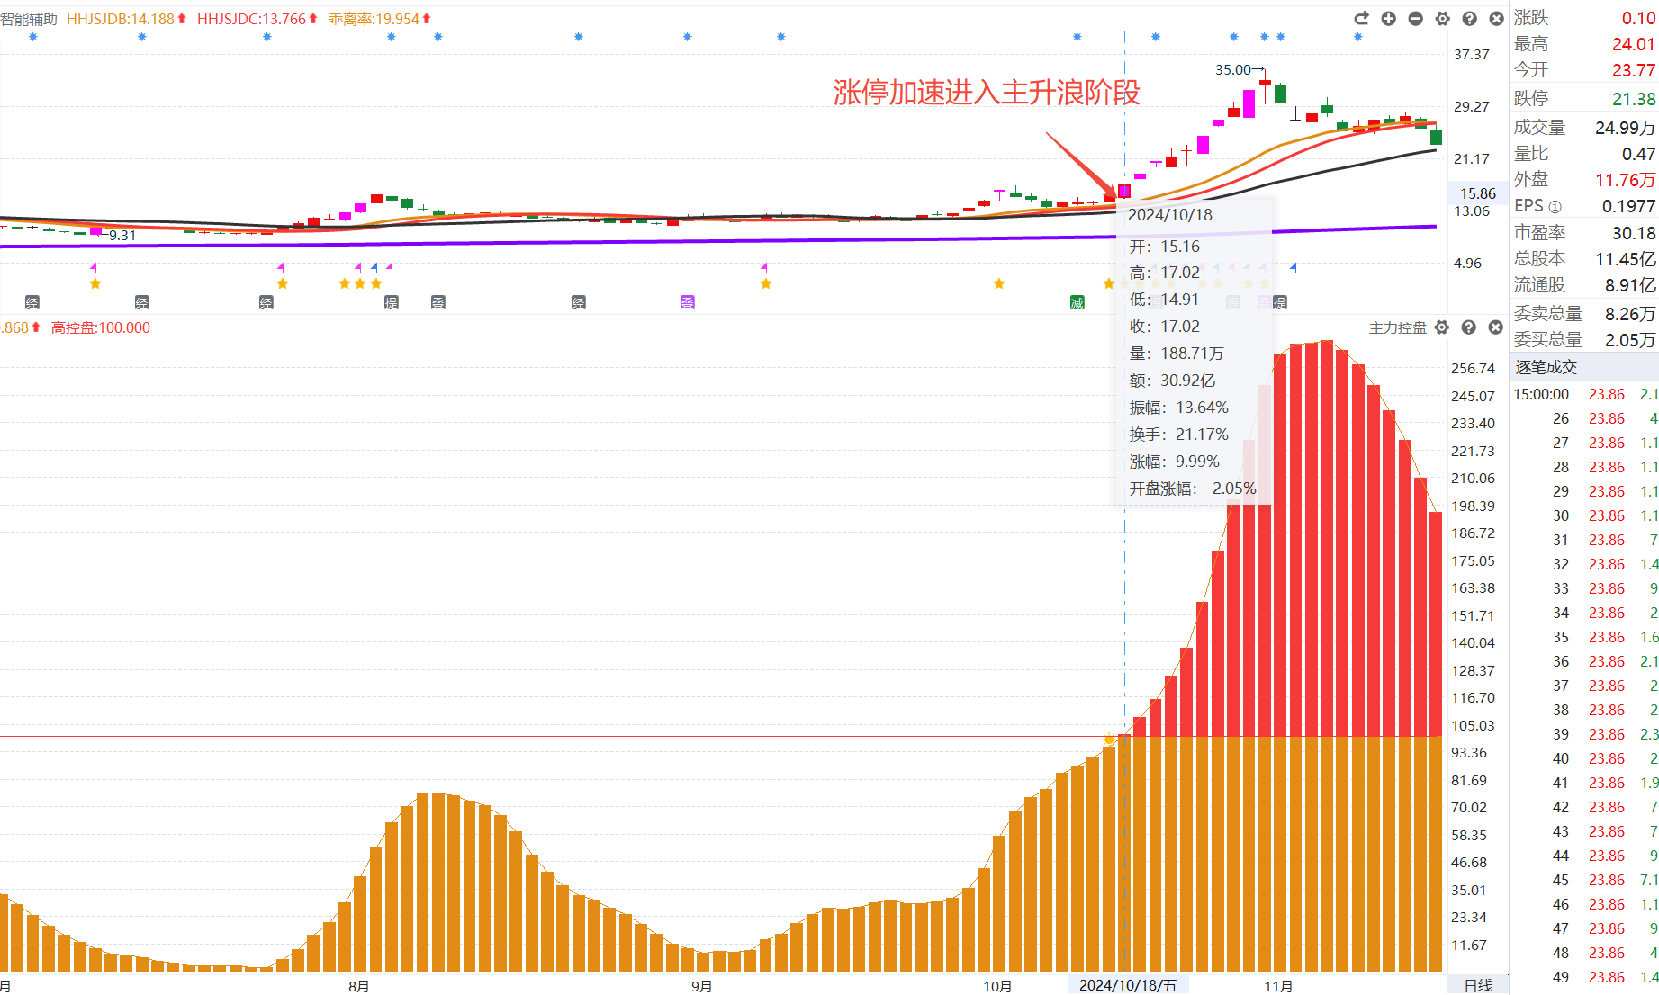
主力做盘第四步，涨停加速

Slide 15
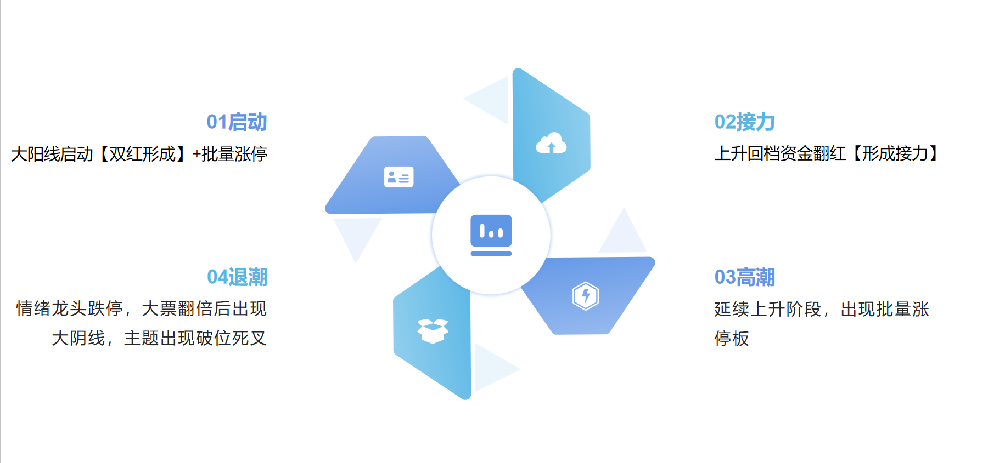
主题轮动

Slide 16
龙头股特征

Slide 17
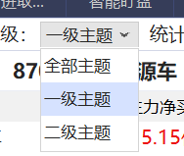
热点纵览更新内容
标记主题发展阶段，根据主题发展情况，区分扩张主题、高潮主题。
扩张主题：近期炒作主题中，龙头股数量较前20日出现快速增长的主题。
代表近期主题相较于上一个周期出现扩散现象
高潮主题：监控近10日出现过扩张的主题，市场持续炒作，龙头股数量占比达到峰值，并且主题成分股出现涨停潮。
一级主题大主题风口，比如医药 ，机器人等
二级主题是一级主题的细分，比如机器人 ，细分人形机器人等，医药有创新药等

Slide 18
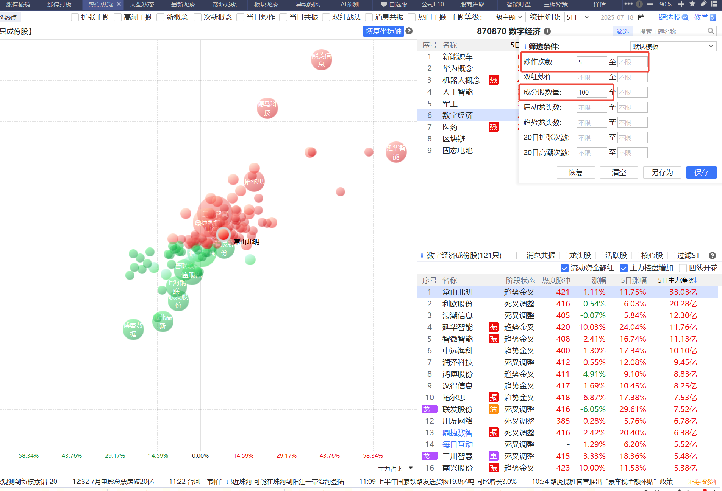
炒作次数5次，成分股100家以上
资金翻红 +控盘增加

Slide 19
关于操作耐心
01
中线持股需要克服"赚点就卖"的心态，理解"生活需要压力，持股需要不如意"的道理‌，想要有赚大钱的心，更要有赚大钱的信念.在如今的资本市场中，普通投资者没有能力在短线交易中与武装到牙齿的量化机构较量，但普通投资者却有着最奢侈的本钱——时间，等得起是普通投资者最大的资本。
常见操作误区
中线持股研究好业绩，‌财务指标，仓位管理‌：避免单一股票仓位过重，建议单只股票不超过总仓位的30%‌，多了大趋势，周线以及月线趋势
短期评价会导致短线交易，大大增加了投资者的交易成本和失手的概率。如果你这次卖得正确，那么还需要下次买得正确，一次交易的不慎将吞噬若干次积累的利润
02

Slide 20
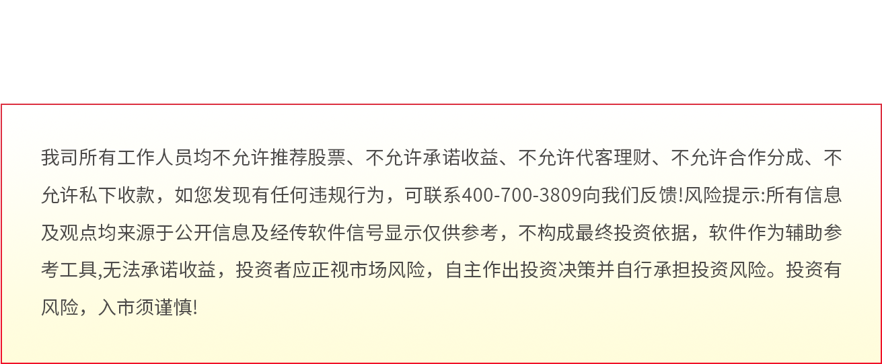
我司所有工作人员均不允许推荐股票、不允许承诺收益、不允许代客理财、不允许合作分成、不允许私下收款，如您发现有任何违规行为，可联系400-9088-988向我们反馈!风险提示:所有信息及观点均来源于公开信息及经传软件信号显示仅供参考，不构成最终投资依据，软件作为辅助参考工具,无法承诺收益，投资者应正视市场风险，自主作出投资决策并自行承担投资风险。投资有风险，入市须谨慎!

Slide 21
我司所有工作人员均不允许推荐股票、不允许承诺收益、不允许代客理财、不允许合作分成、不允许私下收款，如您发现有任何违规行为，可联系400-9088-988向我们反馈!风险提示:所有信息及观点均来源于公开信息及经传软件信号显示仅供参考，不构成最终投资依据，软件作为辅助参考工具,无法承诺收益，投资者应正视市场风险，自主作出投资决策并自行承担投资风险。投资有风险，入市须谨慎!

Slide 22
我司所有工作人员均不允许推荐股票、不允许承诺收益、不允许代客理财、不允许合作分成、不允许私下收款，如您发现有任何违规行为，可联系400-9088-988向我们反馈!风险提示:所有信息及观点均来源于公开信息及经传软件信号显示仅供参考，不构成最终投资依据，软件作为辅助参考工具,无法承诺收益，投资者应正视市场风险，自主作出投资决策并自行承担投资风险。投资有风险，入市须谨慎!

Slide 23
我司所有工作人员均不允许推荐股票、不允许承诺收益、不允许代客理财、不允许合作分成、不允许私下收款，如您发现有任何违规行为，可联系400-9088-988向我们反馈!风险提示:所有信息及观点均来源于公开信息及经传软件信号显示仅供参考，不构成最终投资依据，软件作为辅助参考工具,无法承诺收益，投资者应正视市场风险，自主作出投资决策并自行承担投资风险。投资有风险，入市须谨慎!

